Slide 1




Turma – 2TDAT
FASE 3 – BIG DATA
Grupo 82
Jonathan Abner Jerônimo de Freitas | jonathanabner2015@gmail.com
Osvaldo Caio Oliveira dos Santos | osvaldocaio@hotmail.com
Ranielli Santos | raniellidos@hotmail.com
Thalita Mendes Maina Begliomini | thalitamaina@gmail.com

Slide 2

_Roteiro
01 - Definições
02 – Sobre o Projeto
03 - Dashboard
04 - Considerações Finais
05 - Refências

Slide 3
Definições
Problema CORONAVÍRUS
01

Slide 4
_ Definição do Problema
Imagine agora que você foi contratado(a) como Expert em Data Analytics por um grande hospital para entender como foi o comportamento da população na época da pandemia da COVID-19 e quais indicadores seriam importantes para o planejamento, caso haja um novo surto da doença.
Apesar de ser contratado(a) agora, a sua área observou que a utilização do estudo do PNAD-COVID 19 do IBGE seria uma ótima base para termos boas respostas ao problema proposto, pois são dados confiáveis.
Porém, não será necessário utilizar todas as perguntas realizadas na pesquisa para enxergar todas as oportunidades ali postas. É sempre bom ressaltar que há dados triviais que precisam estar no projeto, pois auxiliam muito na análise dos dados:
/ Características clínicas dos sintomas;
/ Características da população;
/ Características econômicas da sociedade.

Slide 5
_ Definição do Problema
PNAD-COVID-19 do IBGE O Head de Dados pediu para que você entrasse na base de dados do PNAD-COVID-19 do IBGE e organizasse esta base para análise, utilizando Banco de Dados em Nuvem e trazendo as seguintes características:
Utilização de no máximo 20 questionamentos realizados na pesquisa;
Utilizar 3 meses para construção da solução;
Caracterização dos sintomas clínicos da população;
Comportamento da população na época da COVID-19;
Características econômicas da Sociedade;
Seu objetivo será trazer uma breve análise dessas informações, como foi a organização do banco, as perguntas selecionadas para a resposta do problema e quais seriam as principais ações que o hospital deverá tomar em caso de um novo surto de COVID-19.
Dica: Leiam com atenção a base de dados

Slide 6
_ SOBRE A PNAD COVID19
O que é?
Objetiva estimar o número de pessoas com sintomas referidos associados à síndrome gripal e monitorar os impactos da pandemia da COVID-19 no mercado de trabalho brasileiro.
A coleta da Pesquisa Nacional por Amostra de Domicílios - PNAD COVID19 teve início em 4 de maio de 2020, com entrevistas realizadas por telefone em, aproximadamente, 48 mil domicílios por semana, totalizando cerca de 193 mil domicílios por mês, em todo o Território Nacional. A amostra é fixa, ou seja, os domicílios entrevistados no primeiro mês de coleta de dados permanecerão na amostra nos meses subsequentes, até o fim da pesquisa.

Slide 7
_ CORONAVÍRUS
A Covid-19 é uma infecção respiratória aguda causada pelo coronavírus SARS-CoV-2, potencialmente grave, de elevada transmissibilidade e de distribuição global. O SARS-CoV-2 é um betacoronavírus descoberto em amostras de lavado broncoalveolar obtidas de pacientes com pneumonia de causa desconhecida na cidade de Wuhan, província de Hubei, China, em dezembro de 2019. Pertence ao subgênero Sarbecovírus da família Coronaviridae e é o sétimo coronavírus conhecido a infectar seres humanos.
De acordo com as evidências mais atuais, o SARS-CoV-2, da mesma forma que outros vírus respiratórios, é transmitido principalmente por três modos: contato, gotículas ou por aerossol.
A principal medida de prevenção contra formas graves da covid-19 é a vacina.
A campanha de vacinação contra a covid-19 foi iniciada em janeiro de 2021!

Slide 8
SOBRE O PROJETO
02

Slide 9
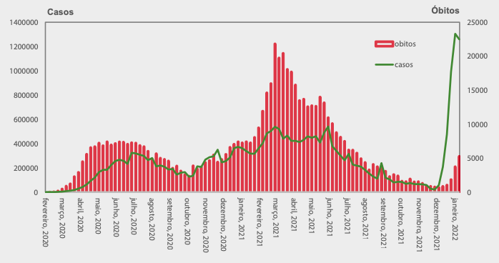
_ Sobre o projeto
Banco de dados - O banco de dados foi disponibilizado no site para pesquisa no PNAD-COVID-19 do IBGE.
Foi inserido 3 tabelas de dados referentes aos meses de julho, agosto e setembro de 2020.
Utilizado estes meses, devido ao maior período de alta e posterior queda no ano de 2020. Todos estes dados foram incluídos e estruturados no Google Cloud.
Estrutura - O banco de dados SQL ‘pos_tech3_caio’ criado foi composto por 3 tabelas PNAD 6, PNAD 7 e PNAD 8 com uma tabela que armazena todos os dados da pesquisa.
A pesquisa é extensa contendo 1.151.956 linhas e 20 colunas, já nosso campo de pesquisa se limitou a trabalhar com as variáveis mostradas no próximo slide: Dicionário.

Slide 10
_ DICIONÁRIO
Código das variáveis escolhidas para análise e sua descrição
Respostas: As opções de respostas e regras são mostradas no link: PNAD COVID19 – Questionário
No trabalho as opções apontadas como ‘Não Aplicável’ se dá ao fato de serem ignoradas no momento da pesquisa, seja devido as regras das pesquisas ou usuário.
Código da variável | nº | Descrição
Ano |  | Ano de referência
UF |  | Unidade da Federação
V1013 |  | Mês da pesquisa
V1022 |  | Situação do domicílio
A002 | A2 | Idade do morador
A003 | A3 | Sexo
A004 | A4 | Cor ou raça
A005 | A5 | Escolaridade
B002 | B2 | Por causa disso, foi a algum estabelecimento de saúde?
B0031 | B3 | Providência tomada para recuperar dos sintomas foi ficar em casa
B0032 | B3 | Providência tomada para recuperar dos sintomas foi ligar para algum profissional de saúde
B0042 | B4 | Local que buscou atendimento foi pronto socorro do SUS/UPA
B0043 | B4 | Local que buscou atendimento foi hospital do SUS
B005 | B5 | Ao procurar o hospital, teve que ficar internado por um dia ou mais
B007 | B7 | Tem algum plano de saúde médico, seja particular, de empresa ou de órgão público
C003 | C3 | Qual o principal motivo deste afastamento temporário?
C013 | C13 | Na semana passada, o(a) Sr(a) estava em trabalho remoto (home office ou teletrabalho)?
C016 | C16 | Qual o principal motivo de não ter procurado trabalho na semana passada?
D0031 | D1 | Rendimentos de Programa Bolsa Família
D0061 | D1 | Seguro desemprego
F001 | F1 | Este domicílio é:

Slide 11
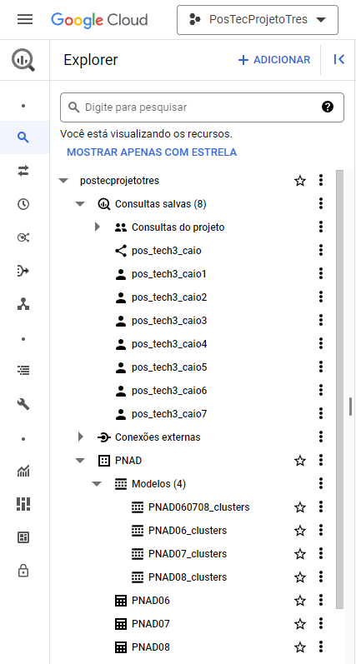
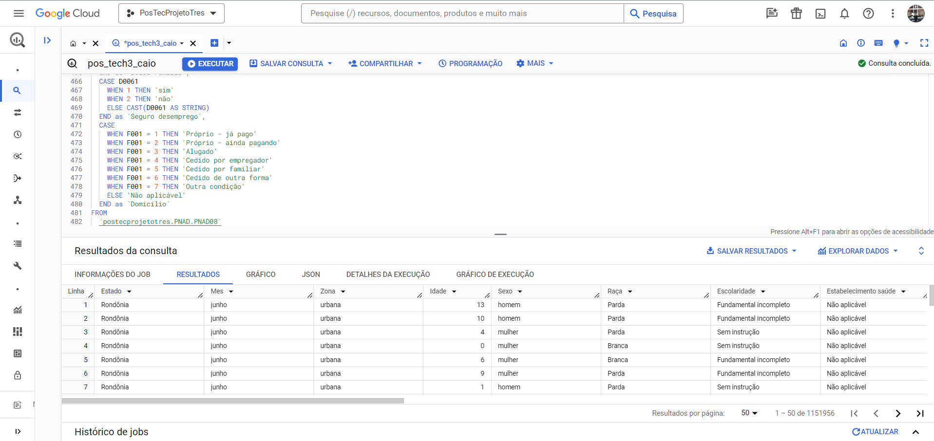
_google cloud
Carregado dados para o Google Cloud conforme podemos verificar no destaque amarelo.
Alterado por código as variáveis da tabela para descrição conforme imagem abaixo.

Slide 12
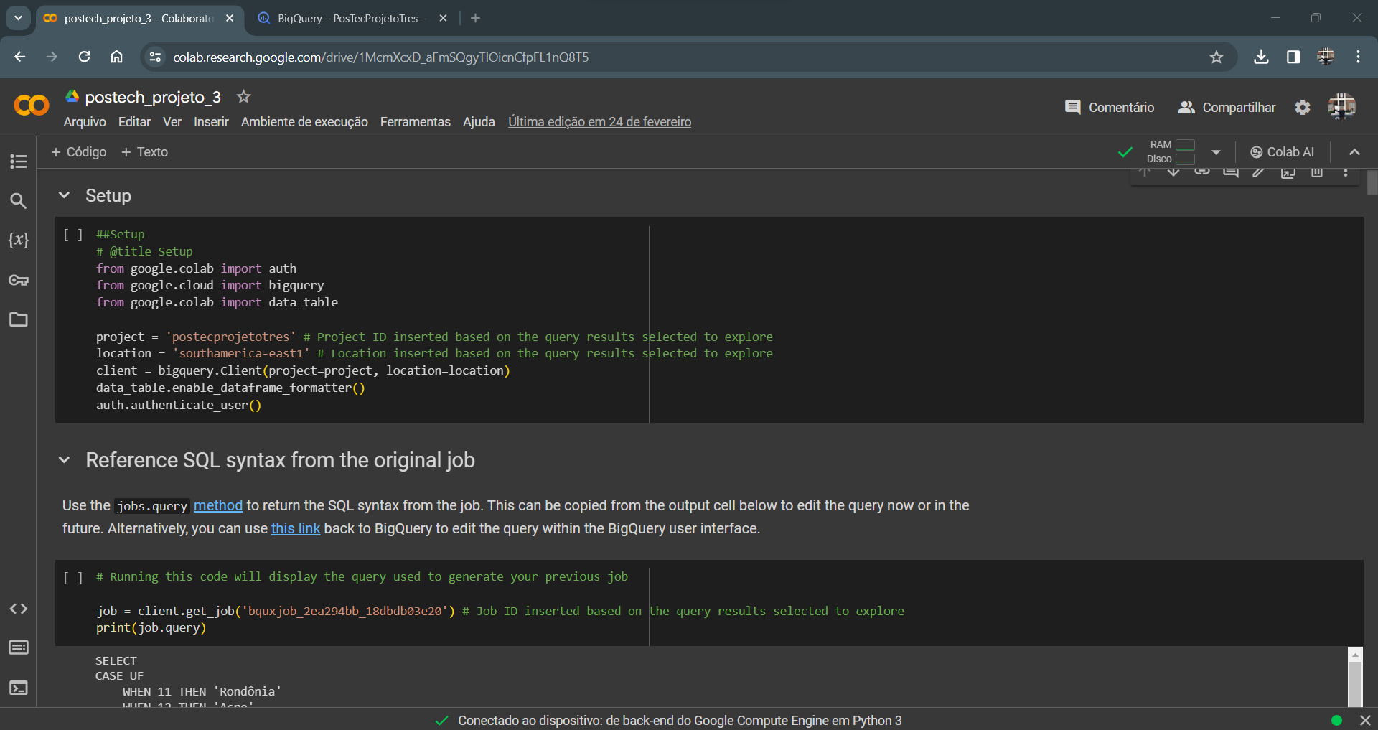
_google colab
Após código SQL pronto e tabela OK no Google Cloud, foi transferido para o Google Colab, por meio de uma conexão python. Obs.: essa transferência é automática.

Slide 13
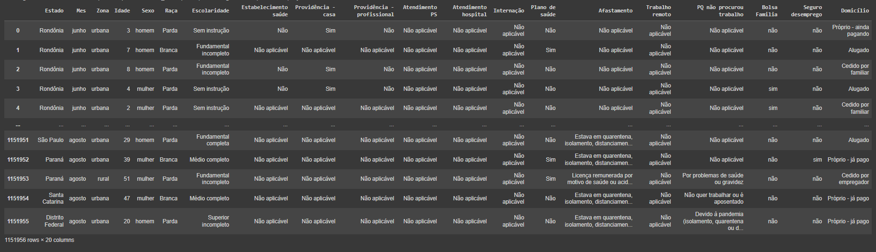
_google colab
Imagem da tabela de dados no Google Colab e a quantidade de dados.
Criado todos os gráficos a seguir em python no Google Colab.

Slide 14
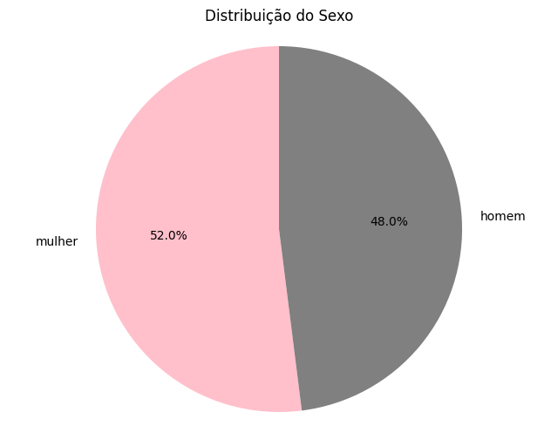
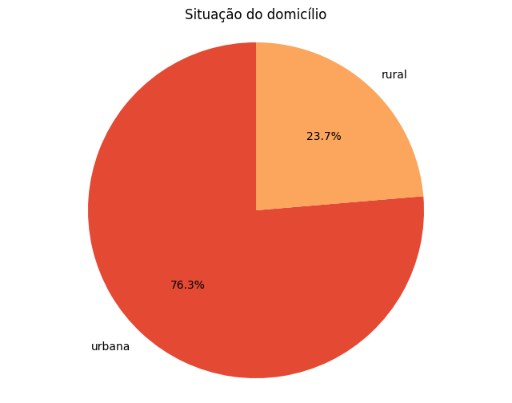
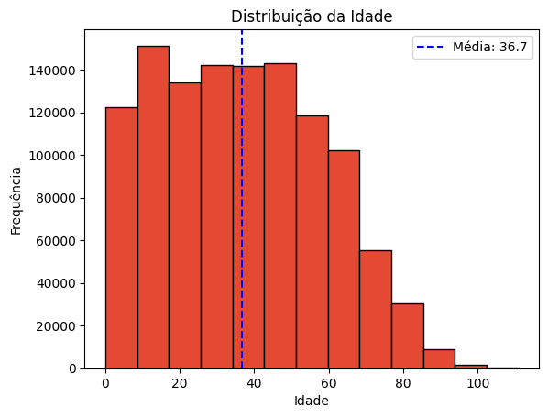
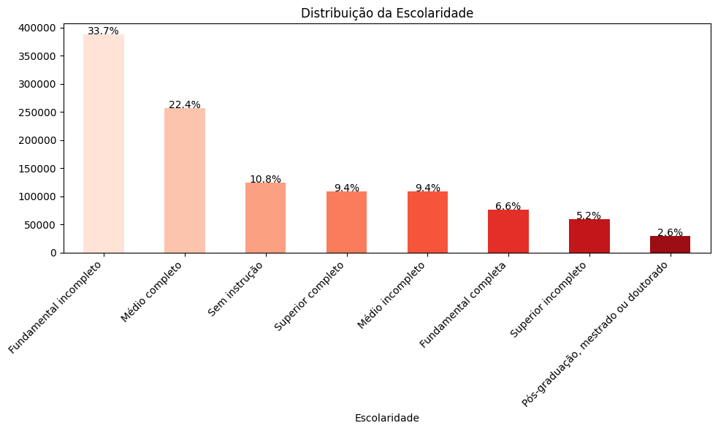
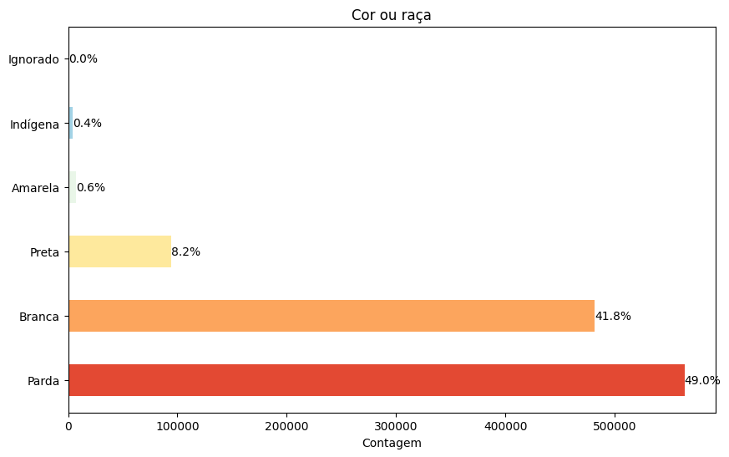
_ Características GERAIS

Slide 15
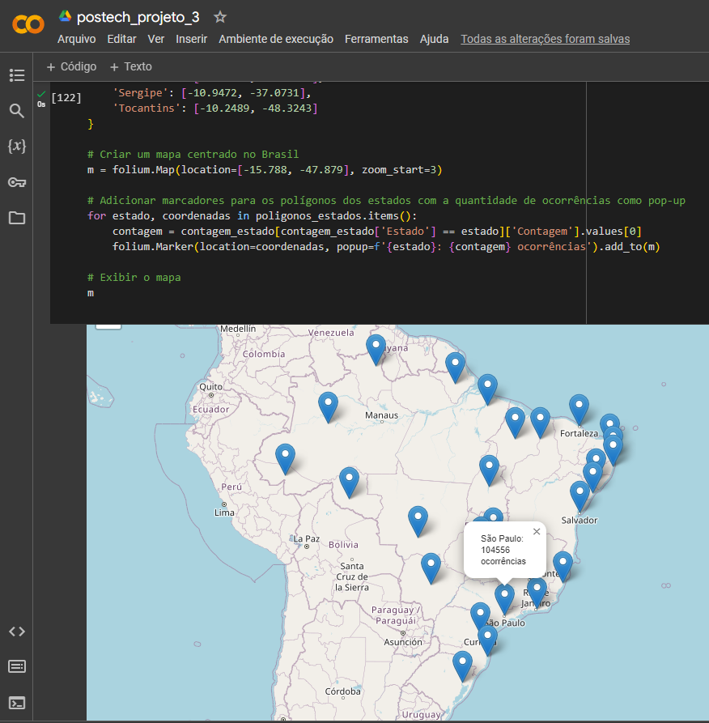
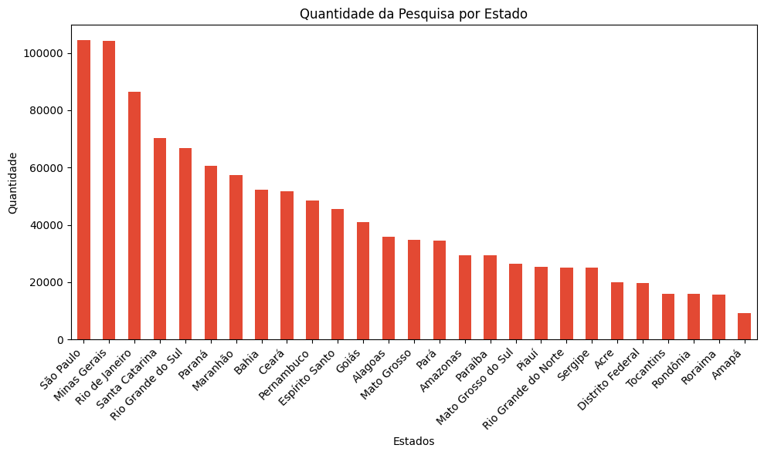
_ Características de localização

Slide 16
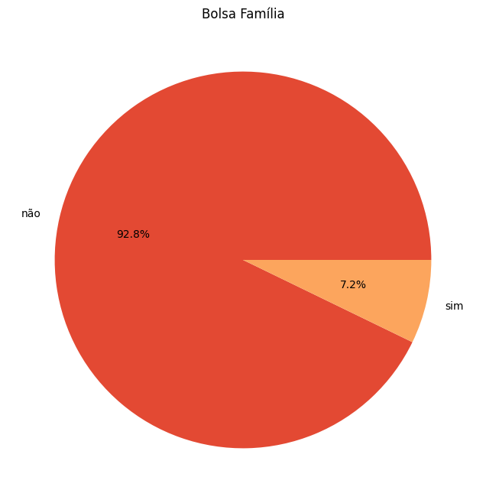
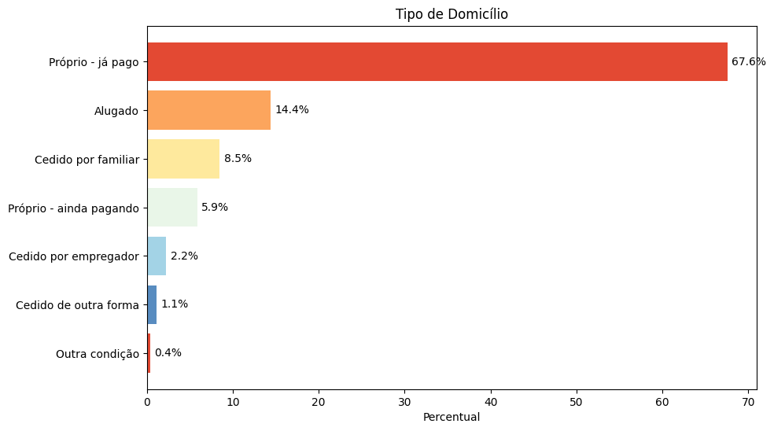
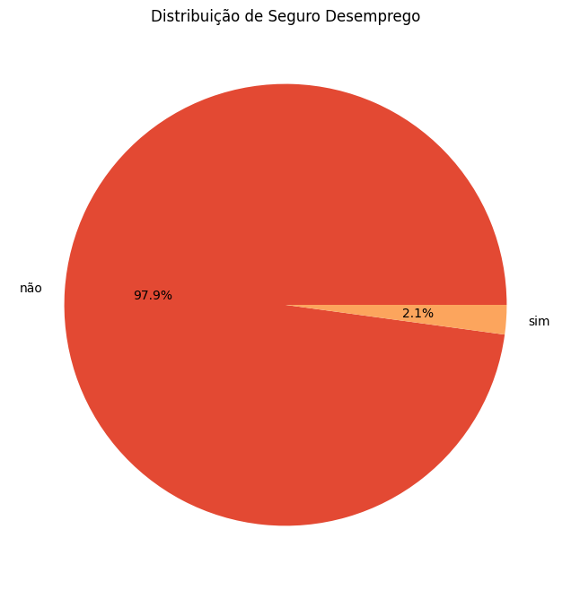
_ Características ECONÔMICAS

Slide 17
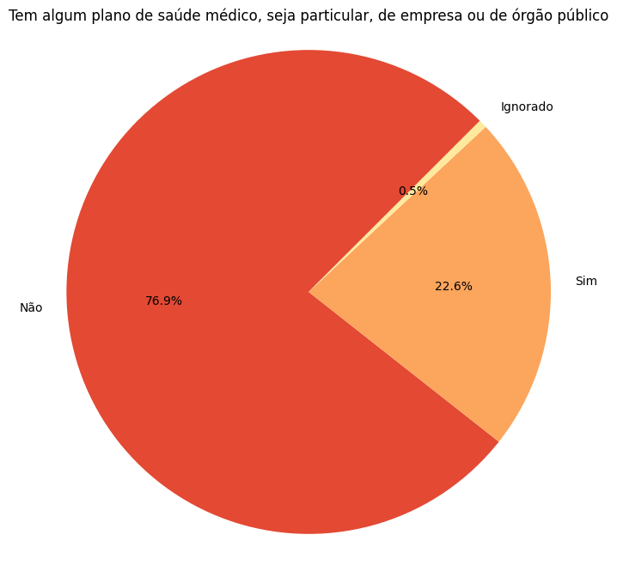
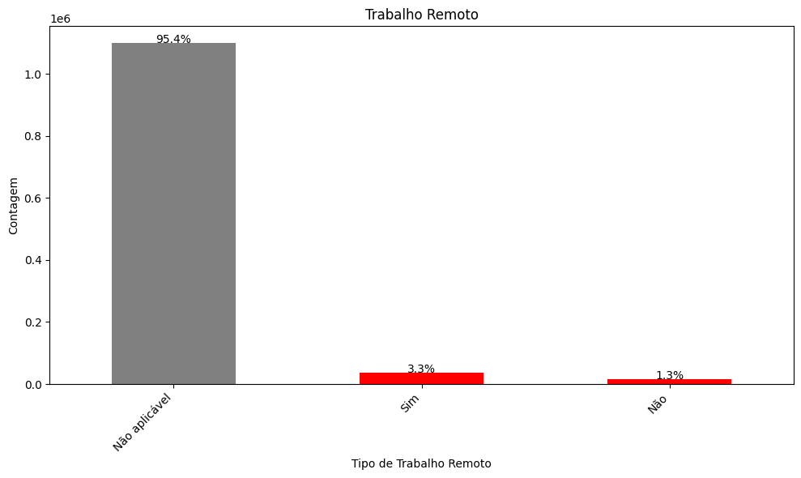
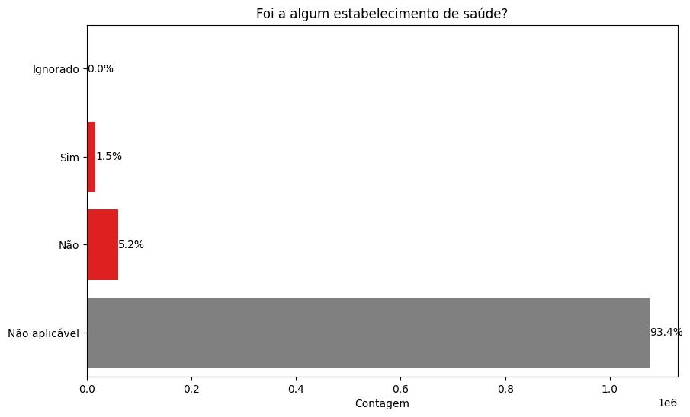
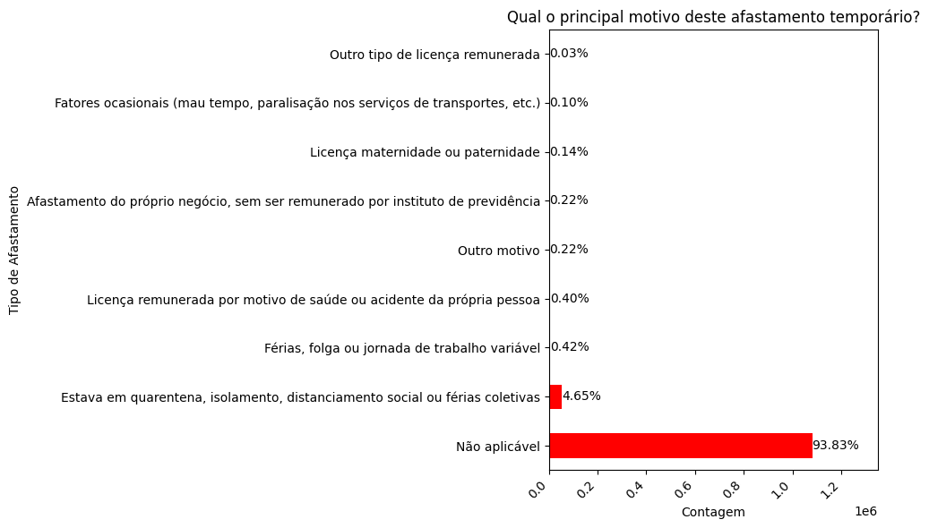
_ Características GERAIS

Slide 18
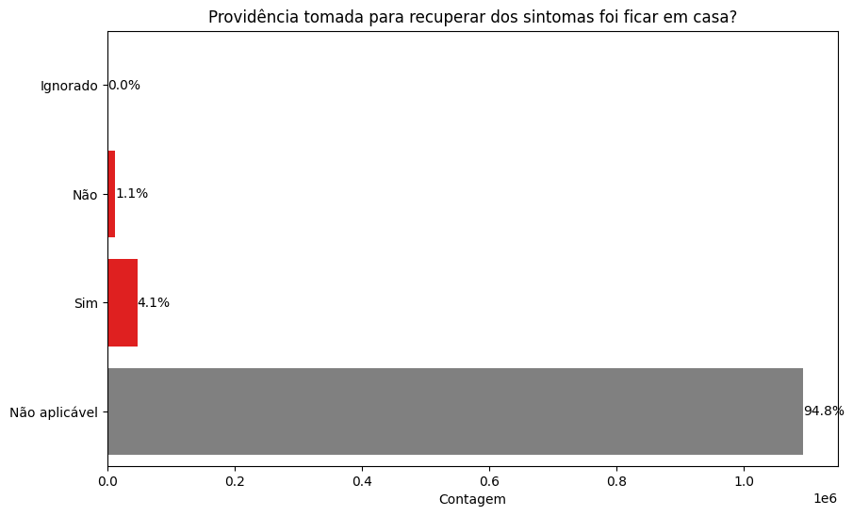
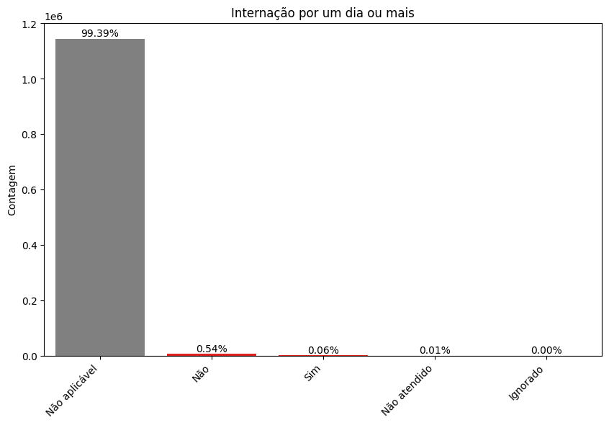
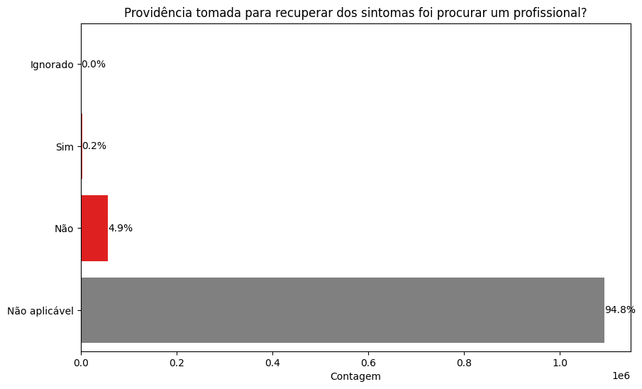
_ Características CLÍNICAS

Slide 19
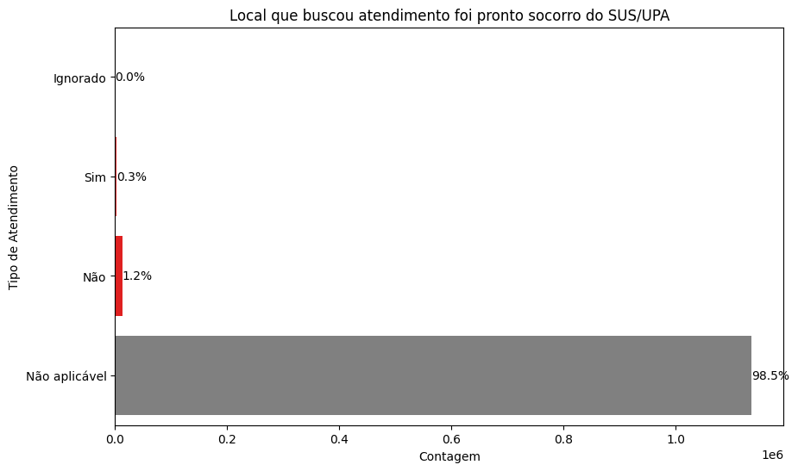

_ Características CLÍNICAS

Slide 20
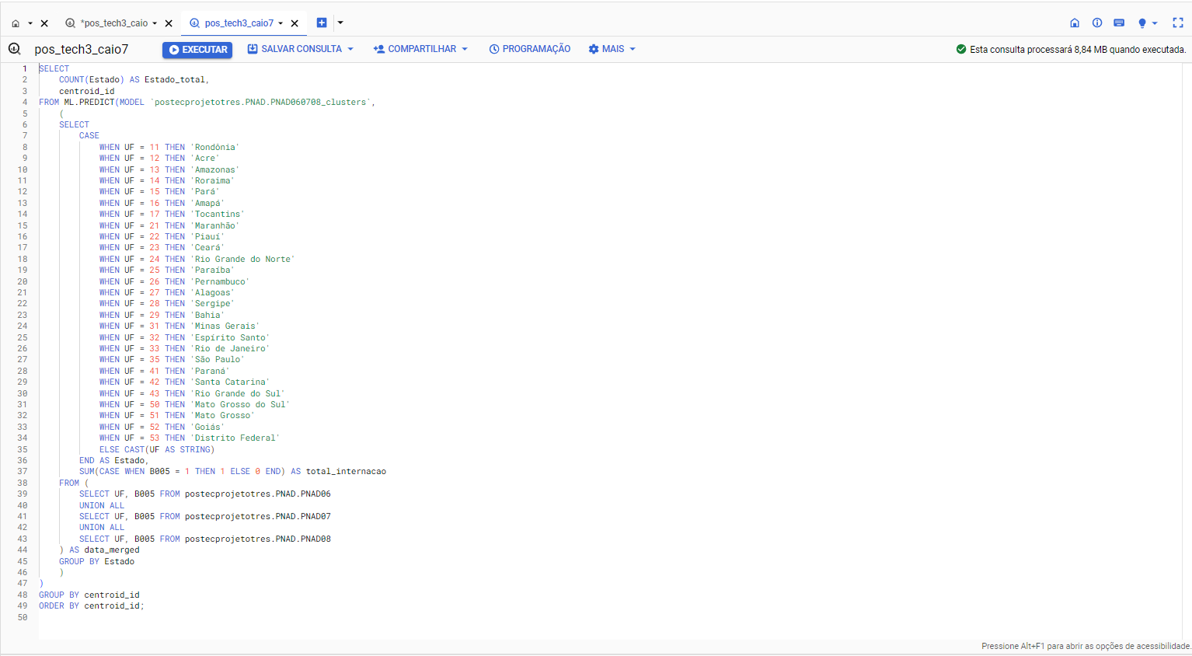
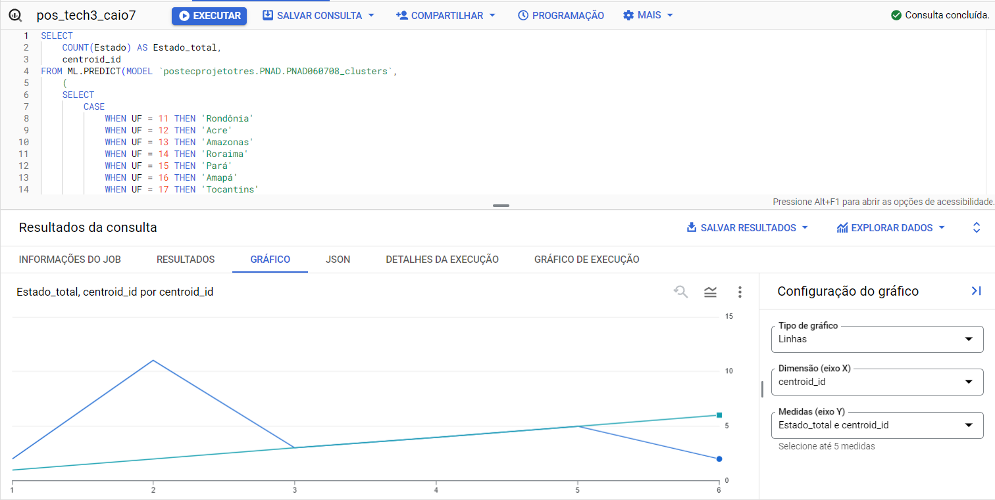
_ Clustering-ML
Mostrado agrupamento dos estados e o total de internação mostrando a similaridade dos dados entre os 3 meses.

Slide 21
Considerações finais
04

Slide 22
_ considerações finais
Após uma análise detalhada do comportamento da população na época de pandemia da COVID-19, recomendamos os seguintes indicadores para uma melhor gestão de um grande hospital para se planejar de forma mais adequada em novos surtos:
Alguns dos atributos de maior peso para monitoração do Público em atendimento no hospital:
# idade, sexo, etnia, status socioeconômico, sintomas e comorbidades
% atendimento diário no ambiente/ moradia urbana
% público com menor grau de escolaridade sendo sem instrução, médio completo ou fundamental incompleto
% público sem plano de saúde

Slide 23
_ considerações finais
Além destes indicadores combinados com outros dados para atuar de forma preventiva:
1. Uso de sistema de saúde. Observar as tendências como visitas no pronto socorro e internações devido ao vírus pode apoiar no entendimento da gravidade da doença;
2- Dados de mobilidade para entender padrões de deslocamento da população e permitir que o hospital aloque recursos;
3- Monitoramento de mídias sociais na adesão a medidas preventivas para apoiar em ideias de conscientização e ajustes na comunicação;
4- Monitoramento de indicadores de saúde pública como taxa de positividade de testes.
De maneira simplificada, um modelo para apoiar o hospital deverá se concentrar uma grande quantidade de dados que, cruzados, indicam padrões e tendências futuras sobre os mais diferentes problemas, como a disseminação de doenças.
O modelo proposto pode contribuir para a diminuição da subjetividade na tomada de decisão, para que o profissional de saúde possa tomar suas decisões baseadas em dados de forma mais assertiva.

Slide 24
referências
05

Slide 25
_referências
https://covid19.ibge.gov.br/pnad-covid/
https://www.fiocruzbrasilia.fiocruz.br/covid-19-balanco-de-dois-anos-da-pandemia-aponta-vacinacao-como-prioridade/
https://www.ibge.gov.br/estatisticas/investigacoes-experimentais/estatisticas-experimentais/27946-divulgacao-semanal-pnadcovid1?t=o-que-e&utm_source=covid19&utm_medium=hotsite&utm_campaign=covid_19
https://www.gov.br/saude/pt-br/assuntos/coronavirus
https://www.ibge.gov.br/estatisticas/investigacoes-experimentais/estatisticas-experimentais/27946-divulgacao-semanal-pnadcovid1?t=downloads&utm_source=covid19&utm_medium=hotsite&utm_campaign=covid_19

